Slide 1

Mikroživiny

Slide 2
Rychlé opakování – Jaký je význam mikroživin ve stravě člověka?
Vitaminy a minerální látky si lidský organismus většinou nedokáže vytvořit sám. Až na výjimky jsou tedy mikroživiny esenciální. Níže je souhrn fyziologických funkcí, které by se neobešly bez přítomnosti vitaminů či minerálních látek:
  Metabolismus živin
  Antioxidační funkce
  Katalýza chemických reakcí
  Strukturální funkce – kosti a zuby či hormony
  Nervosvalová dráždivost
  Homeostatické mechanismy jako osmolalita či pH

Slide 3
Vitaminy
- úvod
Podílí se na metabolismu živin a syntéze některých důležitých látek (vitaminy skupiny B, vitamin C a D).
Jsou důležitou součástí biokatalyzátorů – koenzymy a hormony (vitaminy skupiny B).
Antioxidační funkce – likvidace volných radikálů (vitaminy C, E a A).
Hrají důležitou roli ve správném fungování imunitního systému (vitamin C a D).
Některé vitaminy jsou klíčové v procesu krvetvorby (vitaminy B9 a B12, vitamin C).
Dělení vitaminů na dalším listu.

Slide 4
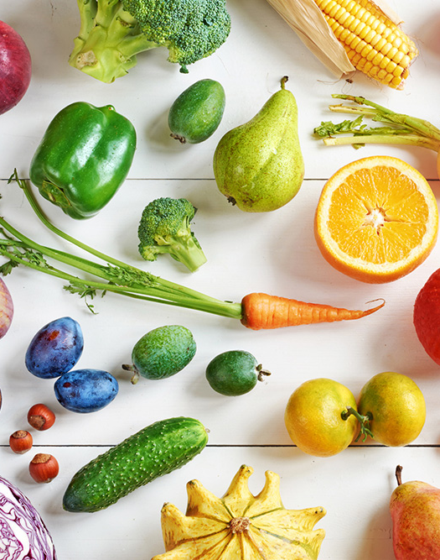
Základní dělení vitaminů
Vitaminy
Rozpustné ve vodě
Skupina B
Vitamin C
Rozpustné v tucích
Vitaminy A, D, E, K

Slide 5
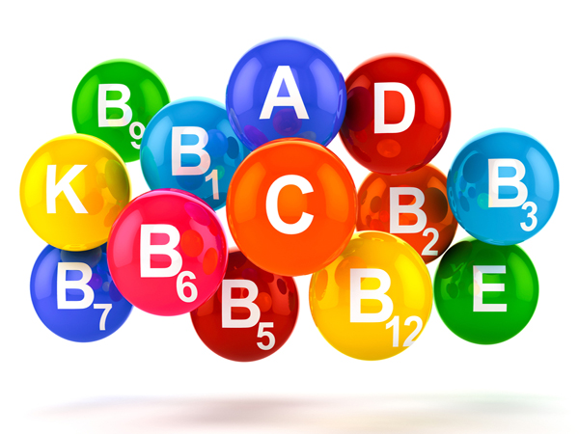
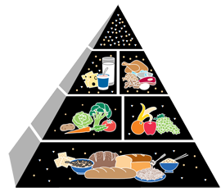
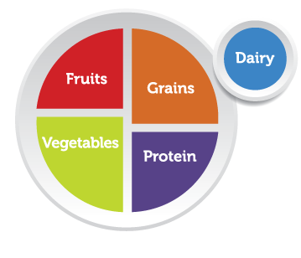
Mikroživiny ve stravě člověka
Vitaminy a minerální látky jsou obecně spojovány s ovocem a zeleninou. Mezi další dobré zdroje patří zároveň obilniny a celozrnné produkty, ořechy, semínka, luštěniny, droždí a některé živočišné zdroje jako například vnitřnosti, mořské ryby a plody či mléčné produkty a vejce, ale také maso.
Pro adekvátní příjem mikroživin obecně je tedy potřeba pestré a komplexní stravování.

Slide 6
Mikroživiny ve stravě člověka
S adekvátním příjmem mikroživin souvisí pojem doporučená denní dávka (DDD).
Dodržování DDD zajišťuje adekvátní příjem mikroživin s cílem vyhnout se jak sníženému tak naopak příliš vysokému příjmu těchto živin.
Ještě je možně se setkat s pojmem UL (z angl. „upper level“), který udává horní hranici přijmu, která ještě nezpůsobuje zdravotní komplikace.

Slide 7
Vitaminy ve stravě člověka
Specifikem vitaminů jsou projevy nedostatku či naopak jejich nadbytku ve stravě. Vzhledem k poměrně pestré škále působení na fyziologii člověka se setkáváme s různými patologickými projevy ve vztahu k jednotlivým vitaminům.
Projevy nedostatku označujeme jako:
  Hypovitaminóza (krátkodobý či částečně nedostatečný příjem vitaminu)
  Avitaminóza (absolutní nedostatek vitaminu ve stravě – hladomor, malnutrice)
Projevy nadbytku označujeme jako:
  Hypervitaminóza (u některých vitaminů může vést až k otravě organismu – zejména vit. rozpustné v tucích)

Slide 8
Vitaminy obecně, jejich fyziologický význam a zdroje
Přehledné informace o jednotlivých zástupcích najdete v přiložených PDF materiálech.
Zaměřte se zejména na informace týkající se jejich fyziologického významu v organismu, jejich zdroje v potravě a projevy nedostatku.
PDF k vitaminům
Dále v prezentaci jsou vitaminy přiblíženy formou videa.

Slide 9
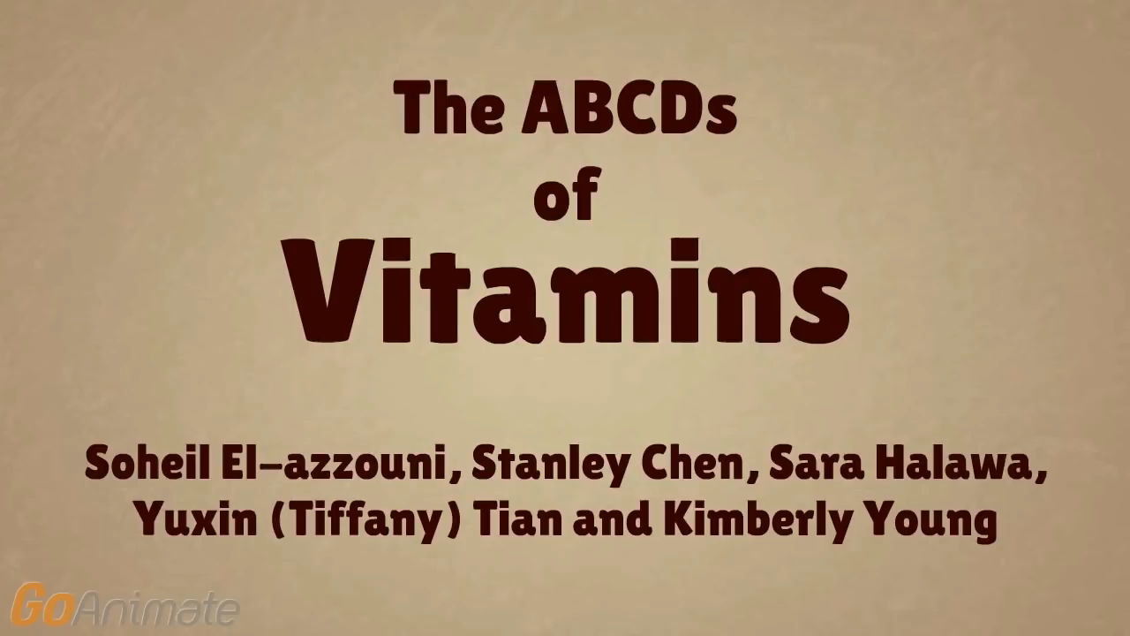
Přehledné informace o vitaminech ABCD
Zdroj: https://www.youtube.com/watch?v=FmafhSMv0e0

Slide 10
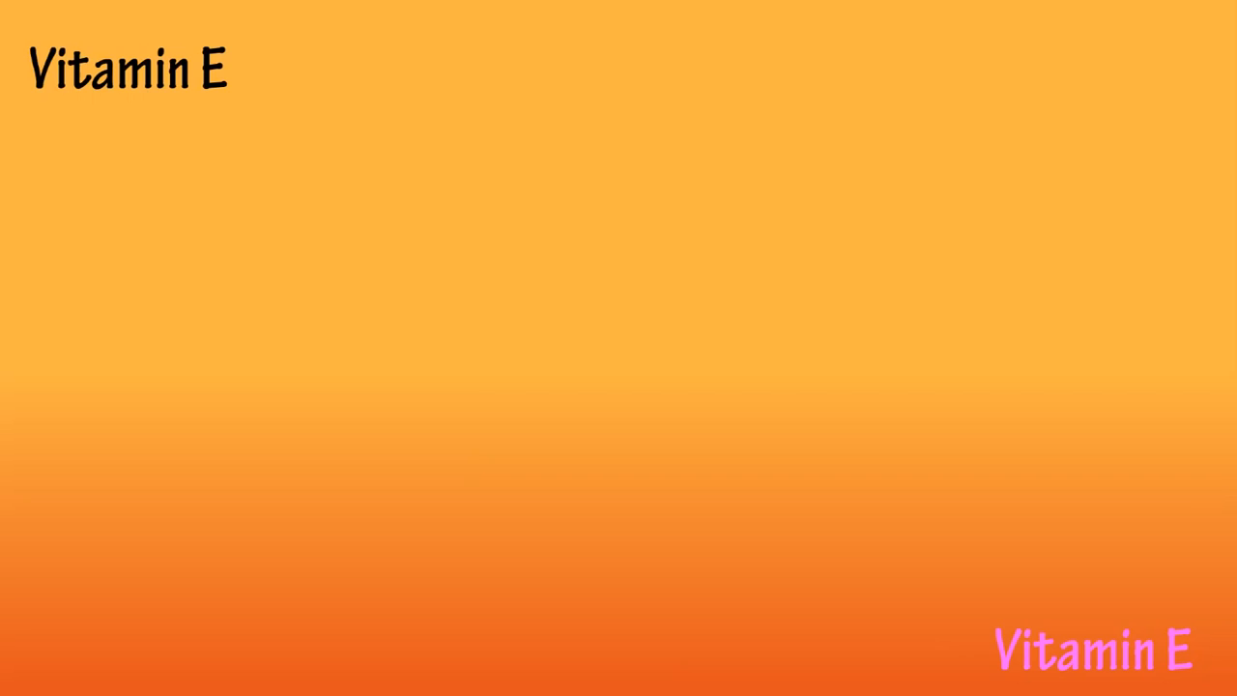
Přehledné informace o vitaminu E
Zdroj: https://www.youtube.com/watch?v=iRBNGg19dl0

Slide 11




Minerální látky
- úvod
Podílí se na přenosu nervových impulzů a nervosvalové dráždivosti.
Jsou anorganickou složkou kostí a zubů
Jsou součástí DNA, RNA, ATP a AMK.
Jsou součástí klíčových enzymů a koenzymů.
Podílí se na udržení homeostázy (osmolalita, pH, …)
Dělení vitaminů na dalším listu.
Jsou anorganickou složkou kostí a zubů

Slide 12
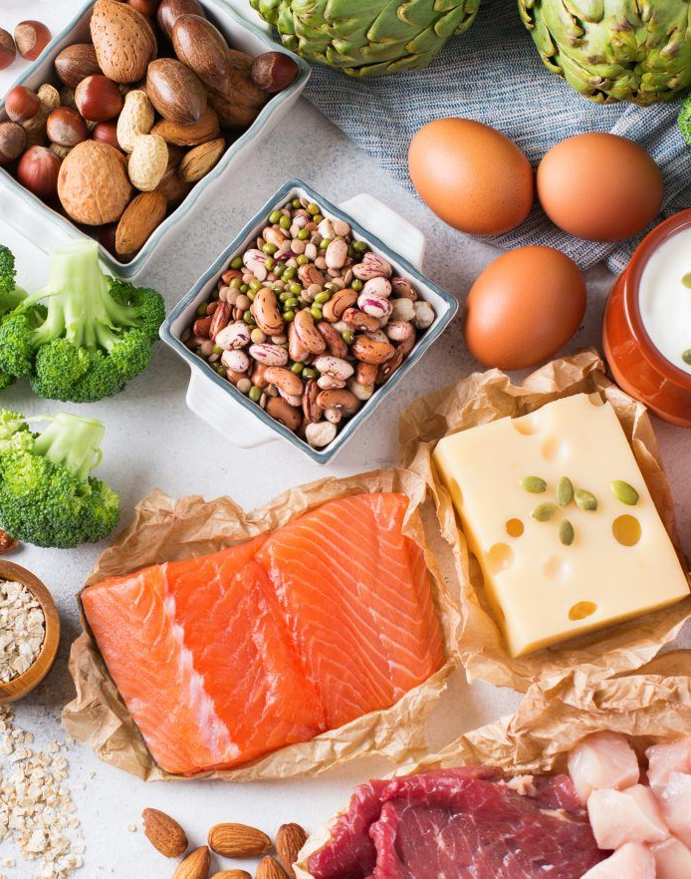
Základní dělení minerálních látek
Minerální látky
Makroelementy
Doporučený denní příjem ≥ 100 mg
Sodík, draslík, hořčík, vápník, fosfor, chlor a síra.
Mikroelementy
Doporučený denní příjem ˂ 100 mg
Železo, měď, jód, selen, zinek a chrom.
Stopové prvky
Denní potřeba v µg
Křemík, bor, vanad atd.

Slide 13
Minerální látky obecně, jejich fyziologický význam a zdroje
Přehledné informace o jednotlivých zástupcích najdete v přiložených PDF materiálech.
Zaměřte se zejména na informace týkající se jejich fyziologického významu v organismu, jejich zdroje v potravě a projevy nedostatku.
PDF k minerálním látkám
Dále v prezentaci jsou minerální látky přiblíženy formou videa.

Slide 14

Přehledné informace o minerálních látkách
Zdroj: https://www.youtube.com/watch?v=i3GfrZR2DUE

Slide 15

Blíže o vápníku
Zdroj: https://www.youtube.com/watch?v=9f_-AxN5JPc

Slide 16

Sodík, draslík a chlór – tzv. elektrolyty, jaká je jejich funkce v organismu?
Zdroj: https://www.youtube.com/watch?v=LWrYdNzx93Y

Slide 17

Elektrolyty v kontextu osmolality a objemu tekutin těla.
Zdroj: https://www.youtube.com/watch?v=xhLHtuZ3VOI

Slide 18
Shrnutí
Na, K, Mg a Ca
Vitaminy C, E a A
Přenos nervových impulsů
a nervosvalová dráždivost
Vitaminy B9, B12
a C
Antioxidační funkce
Se a Zn
Fe a Cu
Krvetvorba
Vitaminy B1, B2, B3, B5, B6 a B7
Fe, I a Cr
Na, K a Cl
Vitamin C
E metabolismus
a metabolismus živin
Stabilní objem tekutin
a acidobazická rovnováha
Vitaminy C, E a D
Syntéza kolagenu
Vitamin D
Podpora imunitního
systému a hojení
I
Zn
Kvalita kostí a zubů
Ca a P
Růst a vývoj plodu

Slide 19



Potřeba mikronutrientů u sportovce
Nesportovec Sportovec Výkonnostní a profesionální sportovec
Potřeba vitaminů a minerálních látek je u sportovců zvýšená.
Správným stravováním je ale možné tyto nároky pokrýt.

Slide 20
Úkol k týdnu
(30. 3.-5. 4.)
Vytvořte jídelníček, který vám zajistí adekvátní přísun vybraných mikroživin.
  Pracujte s následujícím snímkem č. 21. Je zde nastíněn příkladový zápis jednoho jídla, které změňte za své a doplňte zbytek dne tak, abyste splnili DDD.
  Zapište potravinu, množství a obsah mikroživin. Snažte se jídelníček postavit tak, aby byl „reálný“, a spočítejte procentuální plnění DDD.
Samostatný snímek (slide) uložte ve formátu PDF a odevzdejte do odevzdávárny.
Vložte prosím do odevzdávárny do 14. 4. do půlnoci.

Slide 21
Dohledej, kolik a jaké potraviny bys musel sníst, abys splnil DDD pro vybrané mikroživiny. Snaž se kombinovat tak, aby vznikl „proveditelný“ jídelníček na jeden den.
Informace o obsahu čerpejte například zde:
https://nutritiondata.self.com/
Vitamin C
Železo
Potravina |  |  | 1. Kuřecí steak 2. Pečené červené brambory |  |  |  | % DDD
Množství |  |  | 1. 200 g 2. 200 g
Obsah vit. C |  |  | 1. 0 mg 2. 25,2 mg
Obsah Fe |  |  | 1. 2 mg 2. 1,4 mg
Celkem vit. C Celkem Fe |  |  | 25,2 mg 3,4 mg |  |  |  | 25,2 % 22,7 %

